Slide 1



CEIP MIGUEL HERNÁNDEZ
SANTA MARTA DE TORMES
CURSO 2025-26

Slide 2




Snappet es una metodología educativa digital que, a través del trabajo con Tablet, personaliza el aprendizaje en Primaria.

Slide 3
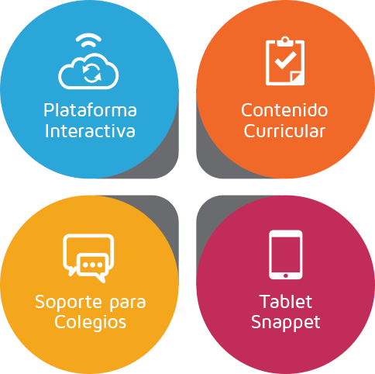
¿En qué consiste Snappet?
Un método global e integrado con 4 componentes

Slide 4

Áreas
o
Asignaturas

Slide 5
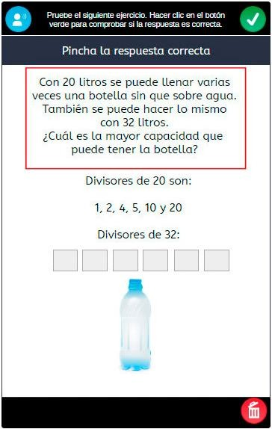
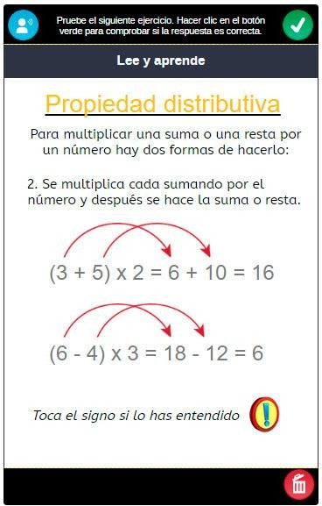
Las asignaturas de Snappet
Matemáticas:
› Snappet ayuda a desarrollar la competencia de análisis y resolución de problemas.
5

Slide 6
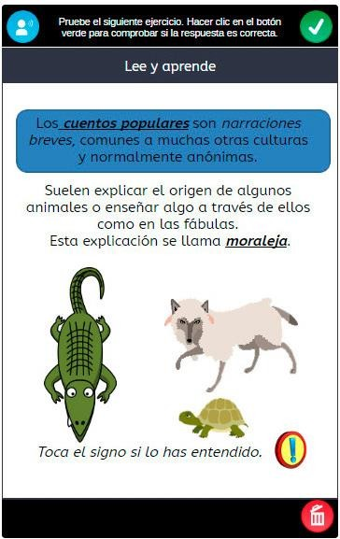
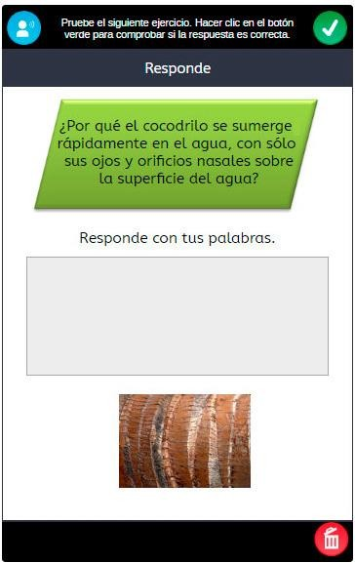
Las asignaturas de Snappet
Lengua (comprensión lectora y expresión escrita):
› Además de la gramática, Snappet potencia la comprensión lectora y la expresión escrita
No se reemplazan los libros de lectura ni el bolígrafo y el papel
6

Slide 7
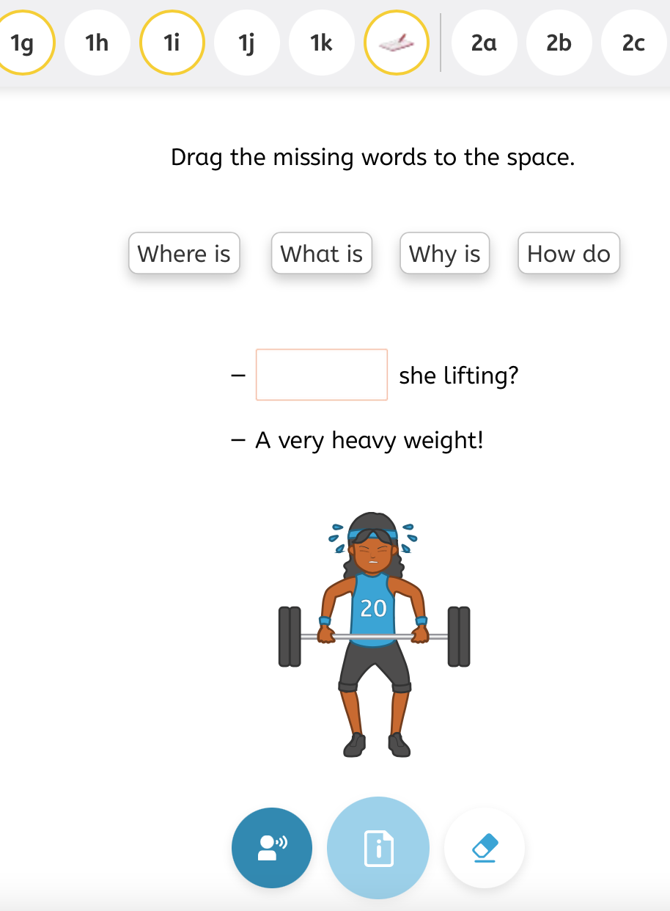
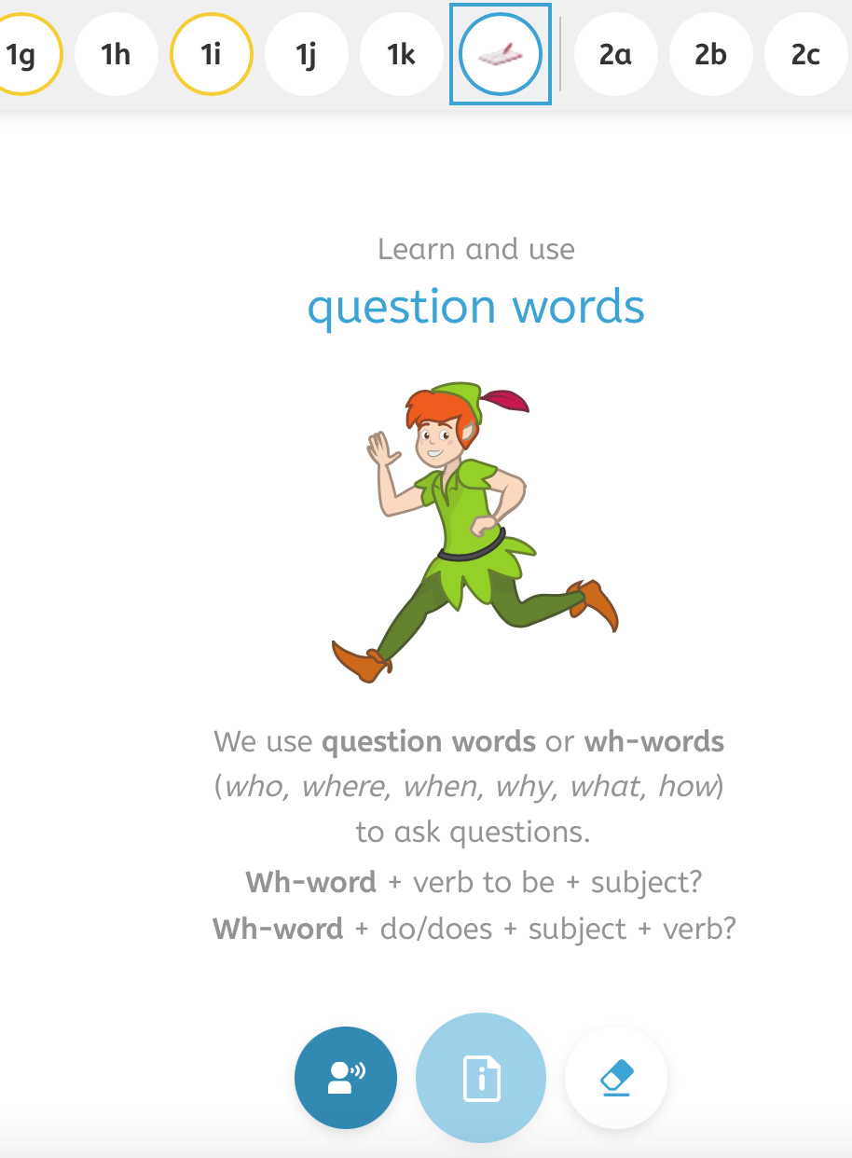
Las asignaturas de Snappet
Inglés:
›Trabajo de las diferentes destrezas comunicativas tomando como base el Marco Común Europeo de Referencia para las lenguas.
7

Slide 8
Metodología
Metodología basada en comprender, interiorizar y poner en práctica.
Posibilidad de crear un plan específico de lecciones
Combinar Snappet con el método de enseñanza utilizado a través de ejercicios organizados secuencialmente.
Cada lección contiene tres apartados diferenciados: explicación, práctica individual y práctica competencial.
Fomenta la mejora constante, ya que el estudiante recibe una retroalimentación instantánea.

Slide 9


Slide 10

Ventajas Snappet
  Personalización del aprendizaje, recibiendo el maestro feedback en todo momento.
  Trabajo individual con cada alumno conforme a su ritmo de aprendizaje.
  Motivación del alumno.
  Acceso a la plataforma de Snappet en el cole y en casa.
  Detectar y tratar las necesidades de cada alumno.

Slide 11
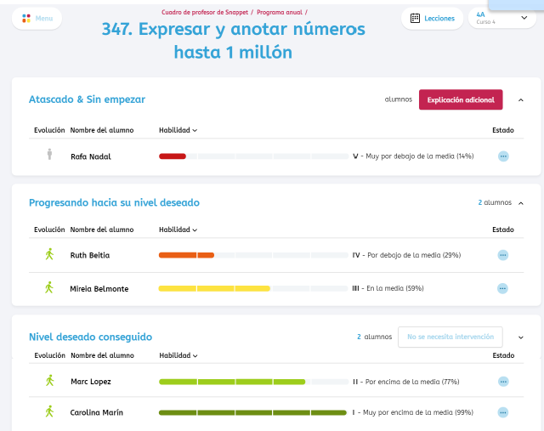
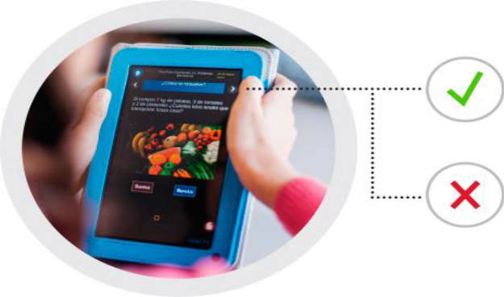
Equipamiento Técnico
Año escolar entero
Plataforma educativa Tablet

Slide 12
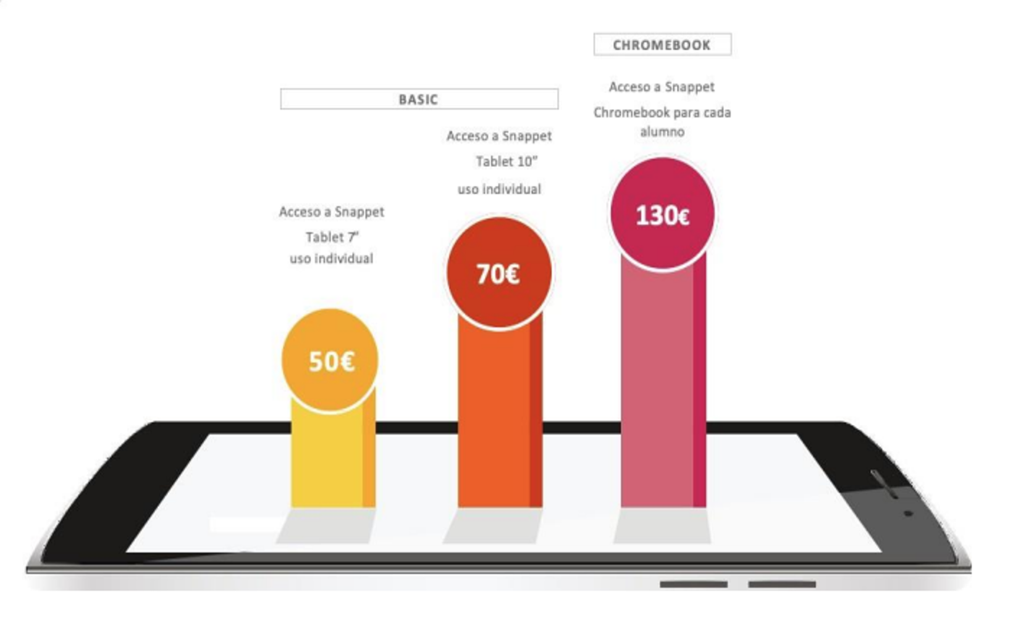
Precios
Año escolar entero
Septiembre 2025- Agosto 2026

Slide 13

Dudas y preguntas
13

Slide 14
Gracias por vuestra colaboración

